Slide 1
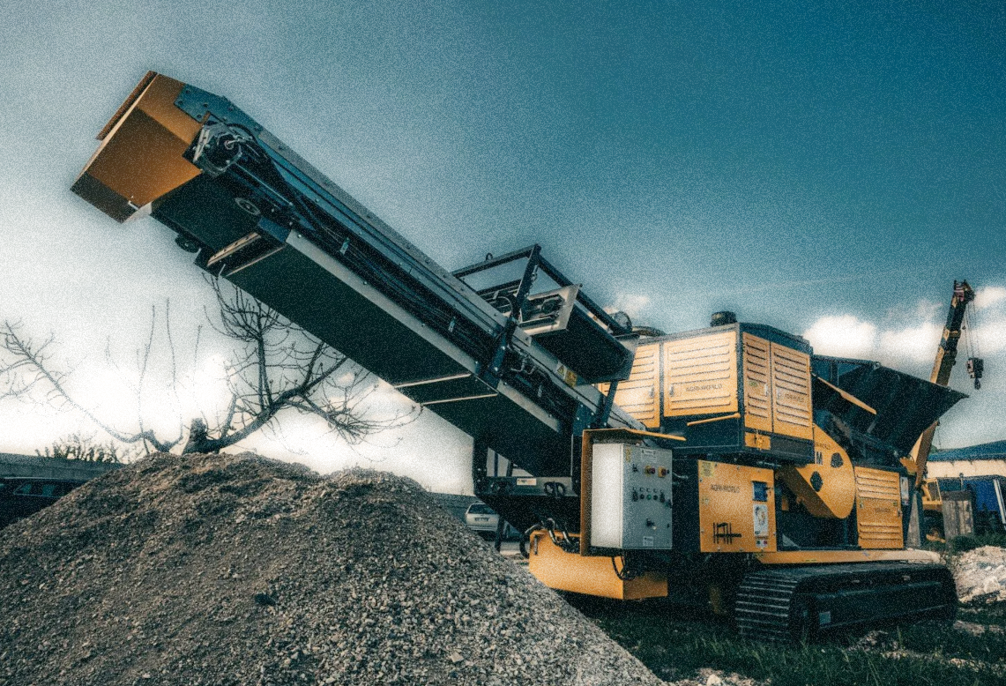
Оборудование для дробления и измельчения
Преподаватель: Антипина Т.В.

Slide 2
План
Щековые дробилки
Конусная дробилка
Валковая дробилка
Ударно-центробежные дробилки и мельницы
Барабанно-шаровая мельница
Дезинтегратор
Струйная мельница
Коллоидная мельница
Вибрационные мельницы

Slide 3
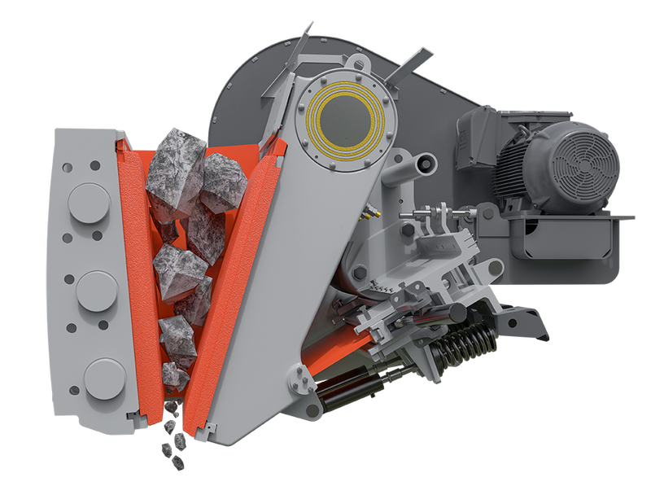
Щековые дробилки
Это тип дробилки, использующей для разрушения кусков материала за счёт прижатия металлической щёки к массивной поверхности дробилки.

Slide 4
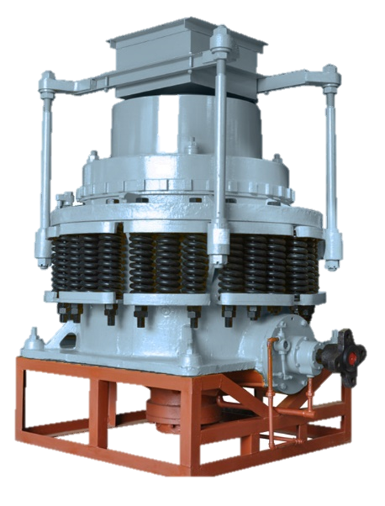
Конусная дробилка
Машина для дробления твёрдых материалов методом раздавливания кусков в пространстве между двумя коническими поверхностями.

Slide 5
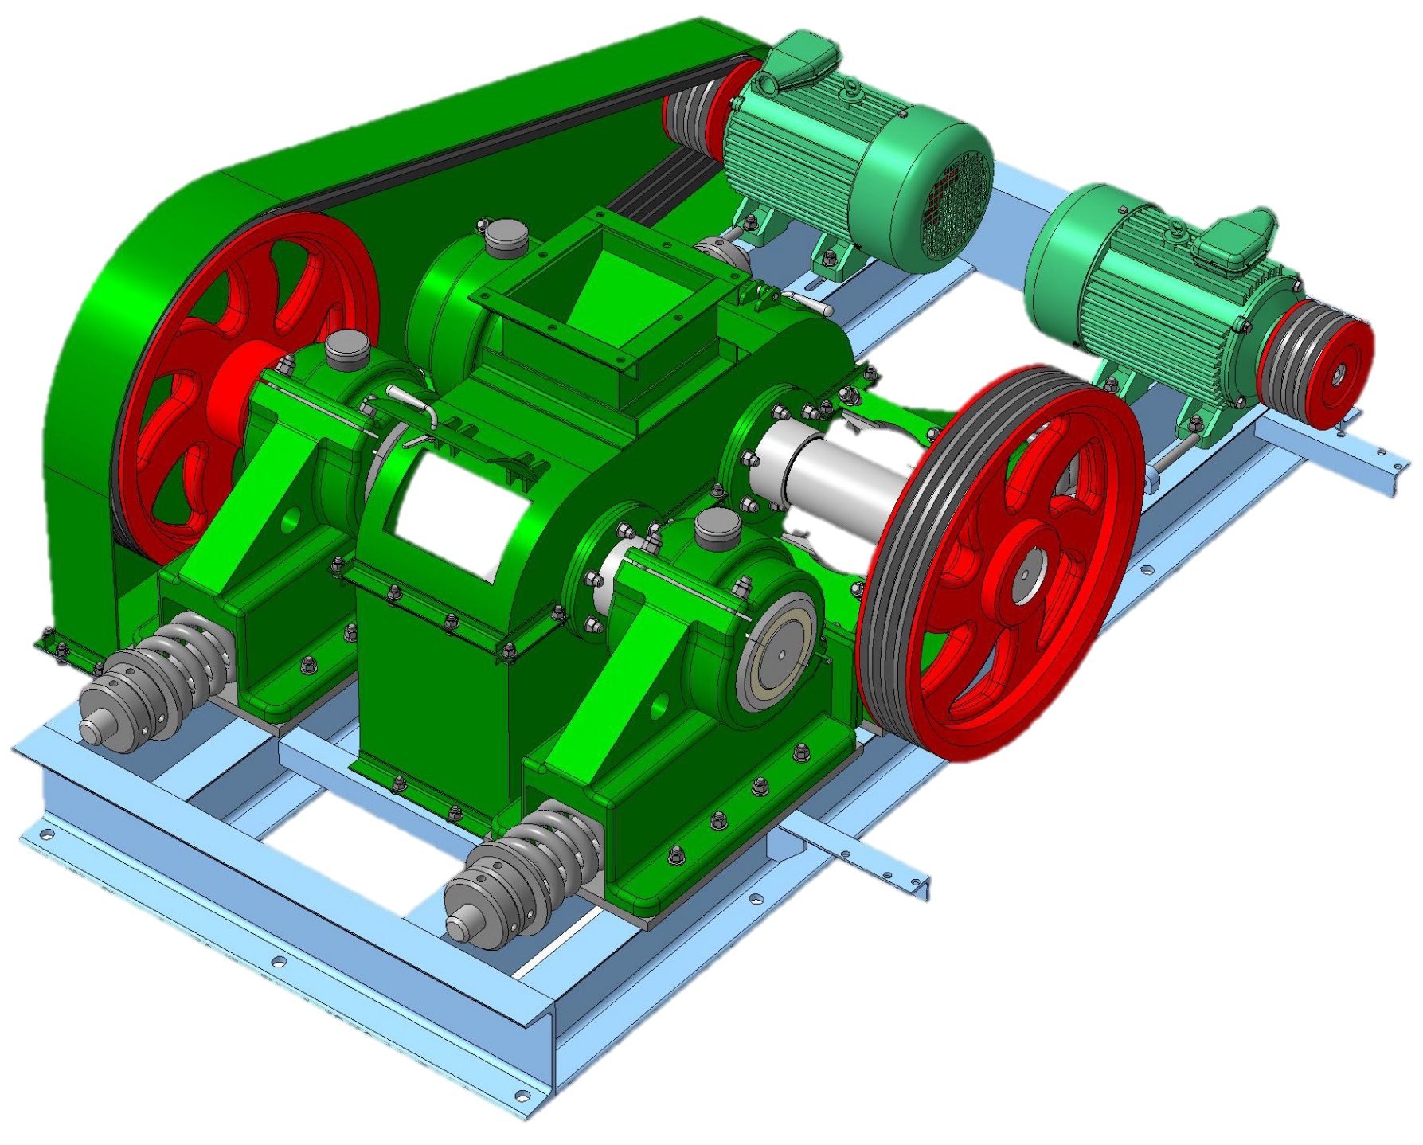
Валковая дробилка
Обогатительное дробильное оборудование, оснащённое валками с закреплёнными на них зубчатыми сегментами, имеющими форму многогранника, жёстко насаженного на вал.

Slide 6
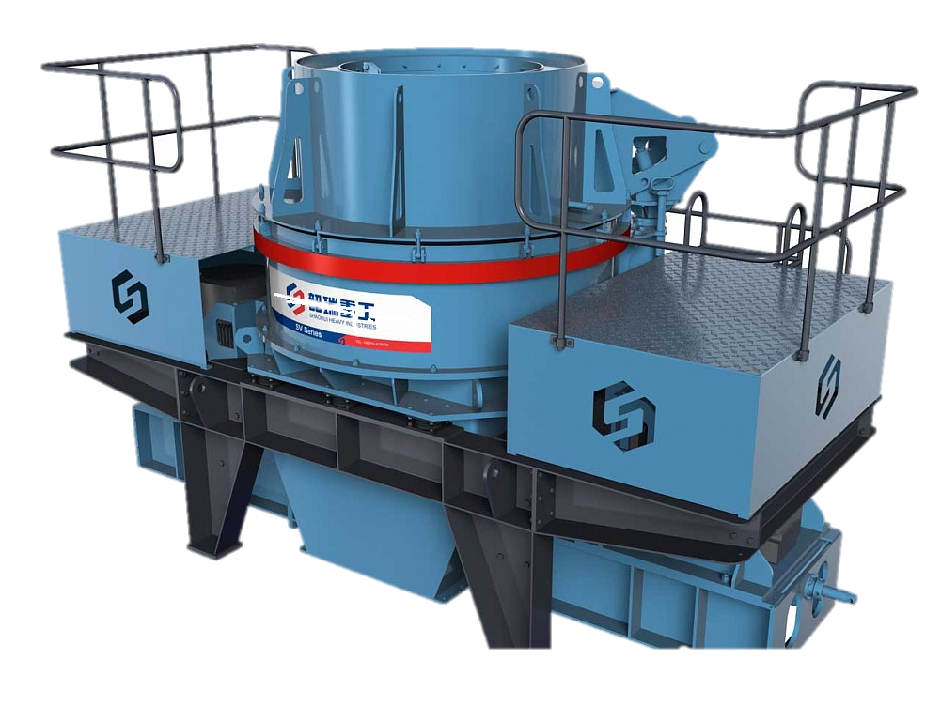
Ударно-центробежные дробилки и мельницы
Это разновидность мельниц, в которых материал попадает в зону измельчения под действием центробежной силы.
Центробежно-ударные мельницы применяют для дробления и измельчения хрупких рудных и нерудных материалов.

Slide 7
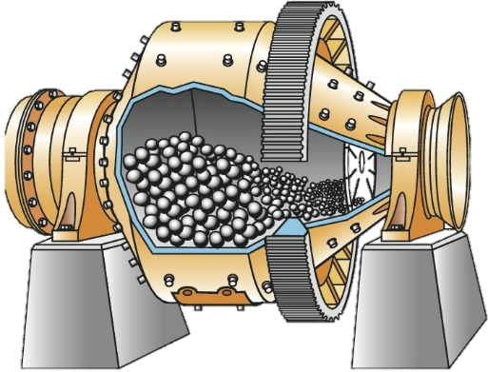
Барабанно-шаровая мельница
Барабанные мельницы используются при производстве цемента, извести, гипса, керамических изделий, орехов, сахара и т. п. для измельчения материала до частиц размером менее десятых долей миллиметра.

Slide 8
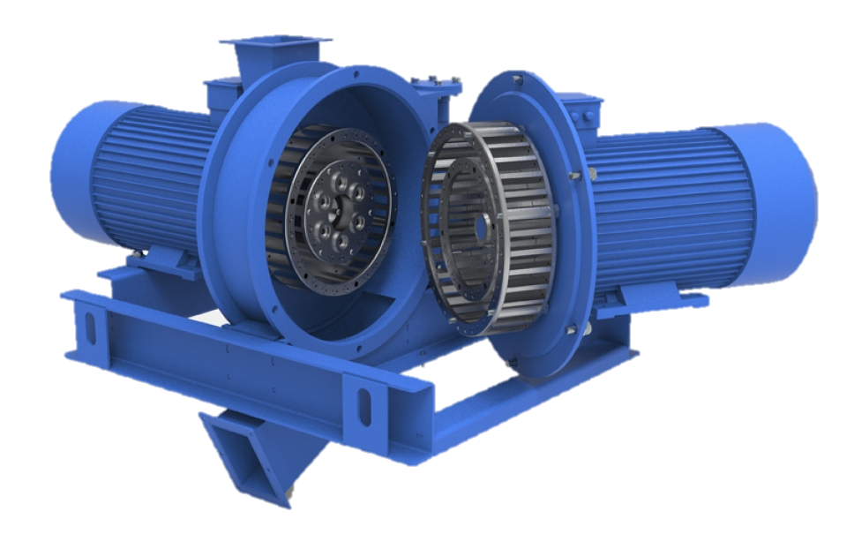
Дезинтегратор
Машина, предназначенная для мелкого дробления хрупких малоабразивных материалов.

Slide 9
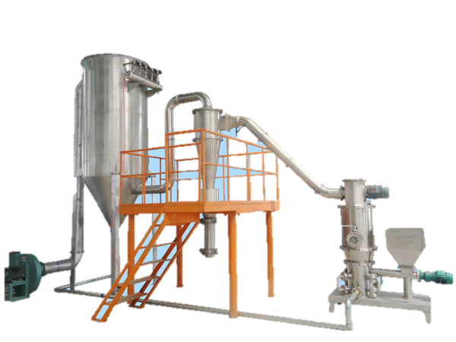
Струйная мельница
Используемая для получения ультрадисперсных продуктов сухим способом. Измельчение происходит при столкновении частиц об частицы в псевдоожиженном слое (аэрозоле), потоками воздуха или пара высокого давления.

Slide 10
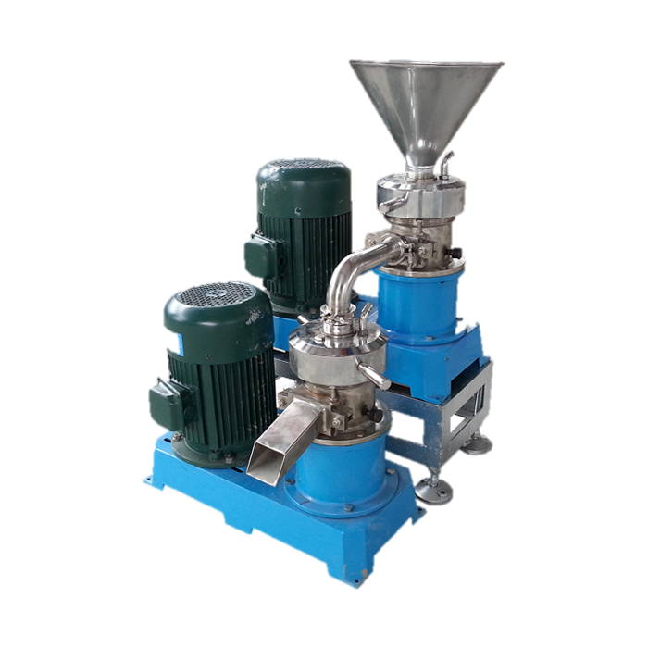
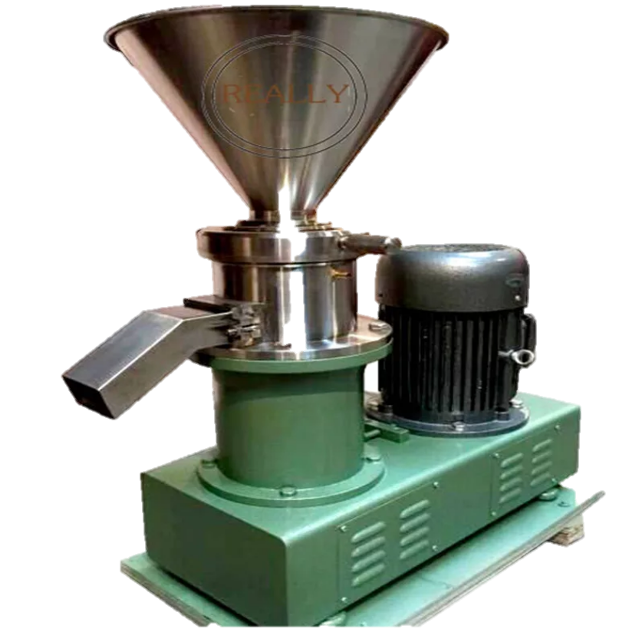
Коллоидная мельница
Это устройство, предназначенное для сверхтонкого измельчения обрабатываемых материалов. С его помощью можно получить частицы величиной меньше 1 мкм.

Slide 11
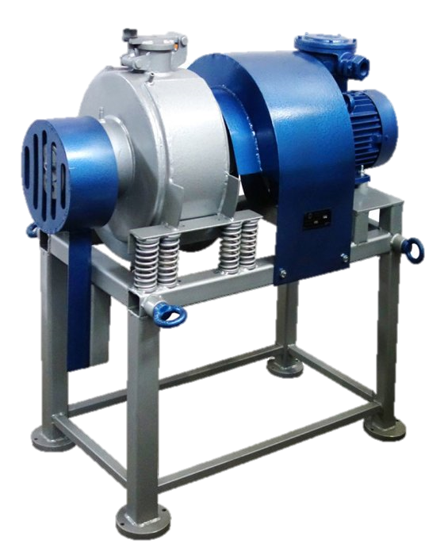
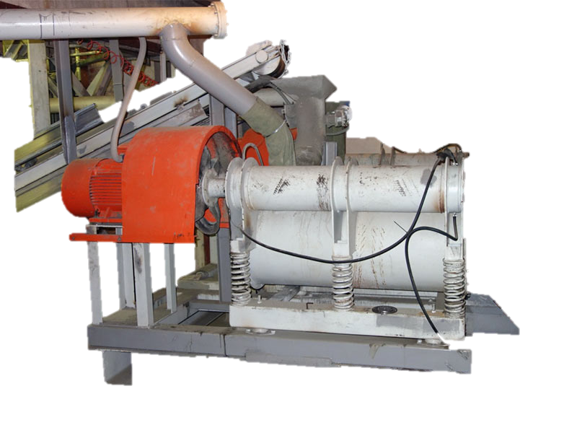
Вибрационные мельницы
Устройство для измельчения твердых материалов шарами (а также стержнями, ципельпебсом) находящимися в камере, закрепленными на опорах. При этом камера совершает колебательные движения за счет дисбаланса вибратора.

Slide 12
Контрольные вопросы
Какая дробилка использующей для разрушения кусков материала за счёт прижатия металлической щёки к массивной поверхности дробилки?
Какой мельницы камера совершает колебательные движения за счет дисбаланса вибратора?
Какая мельница используемая для получения ультрадисперсных продуктов сухим способом?
Какое устройство, предназначенное для сверхтонкого измельчения обрабатываемых материалов?
Какая машина предназначенная для мелкого дробления хрупких малоабразивных материалов

Slide 13
Источники
Машины, оборудование для измельчения и дробления. Мельницы и дробилки (intech-gmbh.ru)
http://intechgmbh.ru/milling_plants/#shockcentrifugal_crushers_and_m
ills
http://vilitek.ru/products/laboratornye-melnitsy-i-drobilki/
https://yandex.ru/images/

Slide 14
СПАСИБО
ЗА
ВНИМАНИЕ

